Slide 1




沉机思变 积微成著
——北郊初中基于理解性云课堂的信息化资源库建设的实践与研究的项目推进会

Slide 2


新技术
新思想
新知识

Slide 3

如何考虑“翻转课堂”的本土实践？
如何改变课程实施，改变课堂教学？
如何架构应用相应数字化学习环境？

Slide 4


Slide 5
改变
CHANGE

Slide 6
效能
理念
技术
创新

Slide 7
理念
知识本位
↓
综合素质本位
1.改变教师教研队伍建设
改变
创新
1.学科专业研修团队
2.信息技术研发团队
技术
凝聚理解性共同体

Slide 8

1.1 教学主题工作坊
早慧坊 | 结合“理解性”教育实践，开展对我校青年老师的成长培训，不断促进青年教师整体素质的提高。 | “理解性”教师发展
启慧坊 | 聘请优秀教师、资深教师对青年教师给予学术指导，且督导毕业班老师加强对中考的研究，认清形势、把握方向，制定毕业班科学有效的备考策略。
理慧坊 | 以“以学定教”、“持续改进”为研究载体，加强对常态课堂的理解性教学及有效性教学的研究与反思，努力创新教学方式和学习方式，提高课堂教学效率。 | “理解性”课程教学
觅慧坊 | 拟定北郊课程规划和特色学科建设方案，并加强对国家课程校本化的研究，初步形成特色课程和校本教材，立足校本课程的开发与实施，借助微课程，促进学生自主学习的意识。
明慧坊 | 加强对“初中学科基于审美渗透的教学设计与实践”专项课题研究针对性的细化和落实，并带动和督促校级课题的研究进程，不断改善研究方式，提高研究效果，提升教科研能力与水平。 | “理解性”课题研究
聚慧坊 | 加强对课程资源的开发和利用，形成学科资源库，做到共享资源、分享智慧。 | “理解性”资源管理

Slide 9
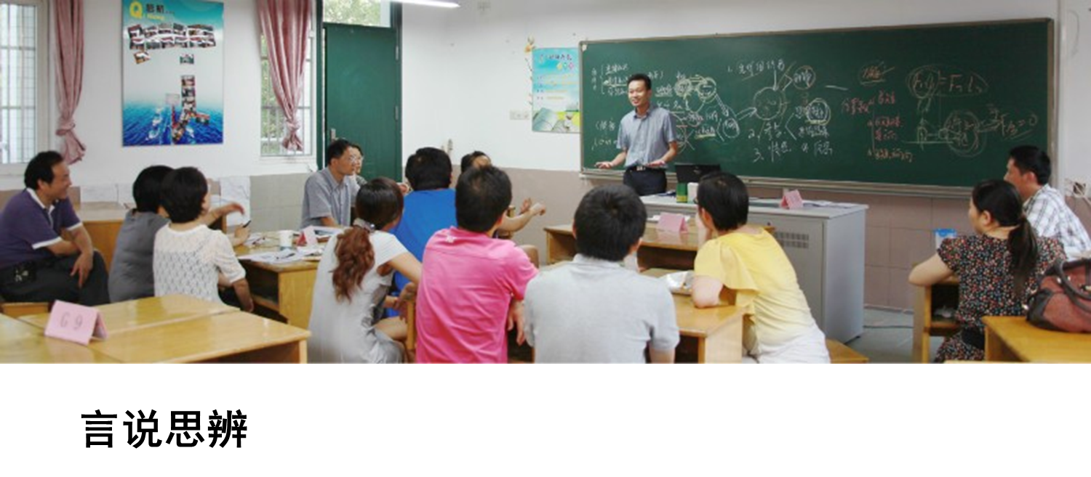
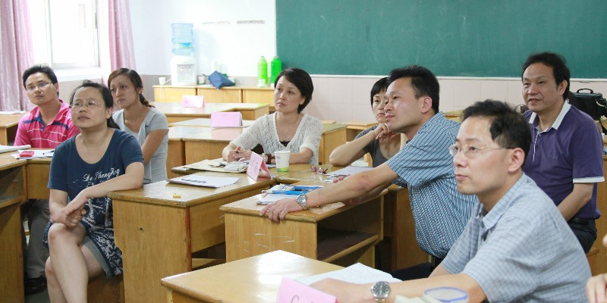
1.2 学科专业研修团队

Slide 10
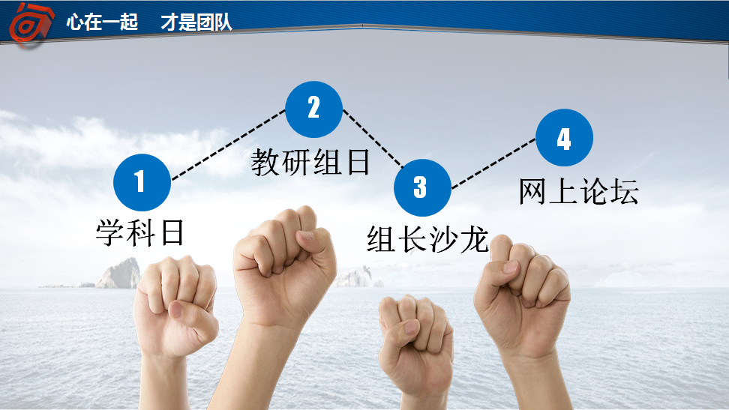

Slide 11
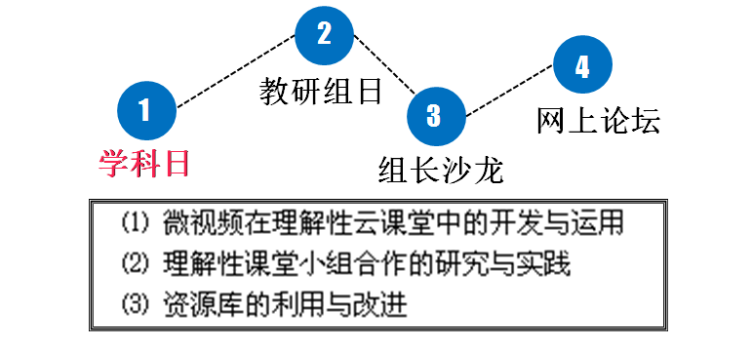

Slide 12
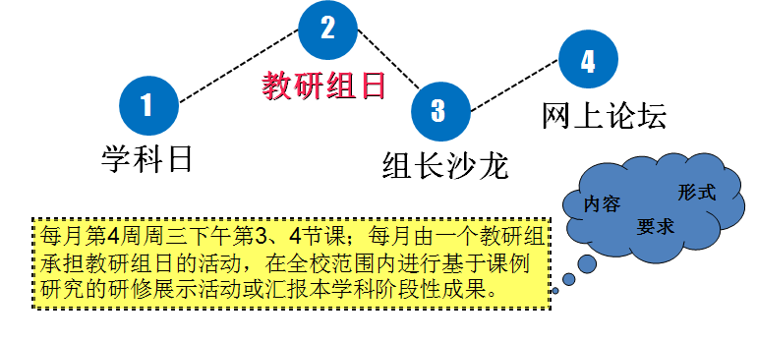

Slide 13
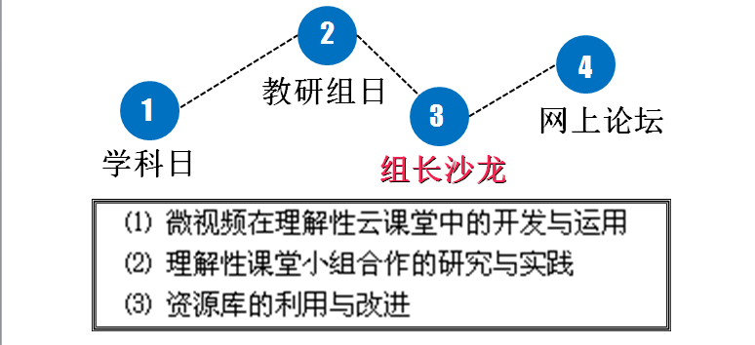
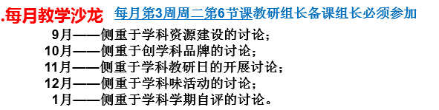

Slide 14
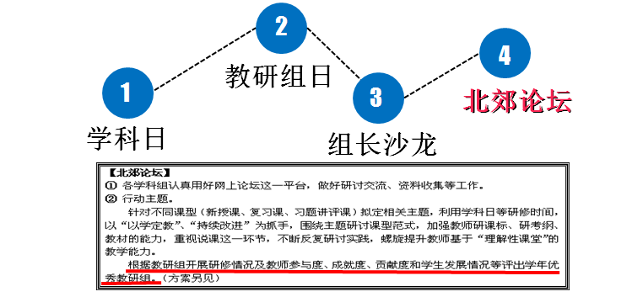

Slide 15
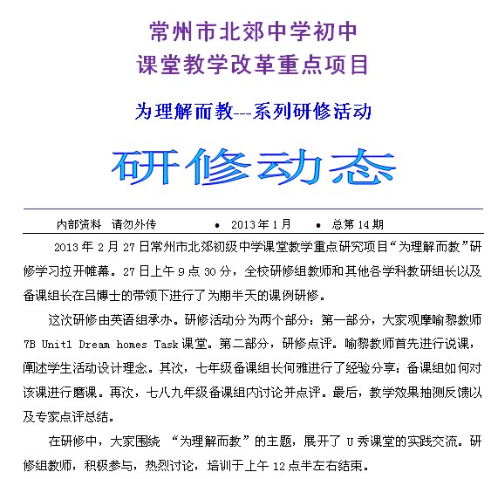
1.2 学科专业研修团队
引领、内化
1
自律——教师专业发展的保证
交流、展示
2
自觉——教师专业发展的动力
反哺、升华
3
自治——教师专业发展的策略
总结、反思

Slide 16
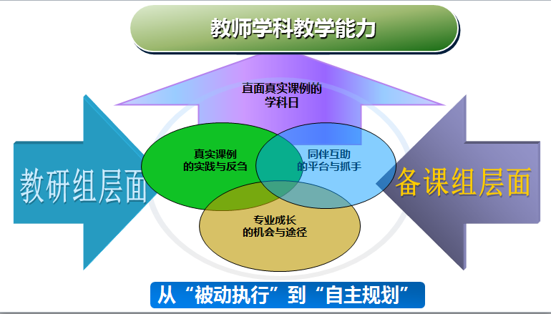

Slide 17
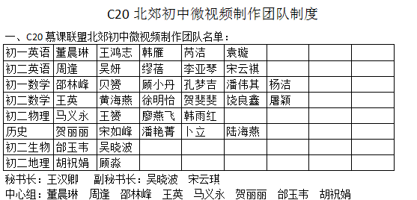
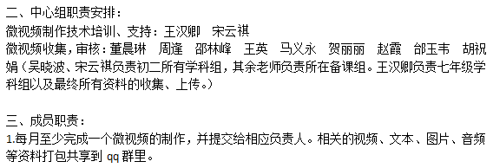
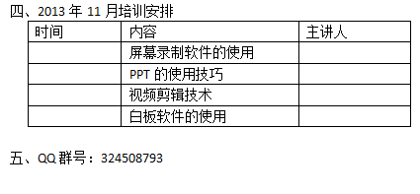
1.3 微视频制作团队

Slide 18
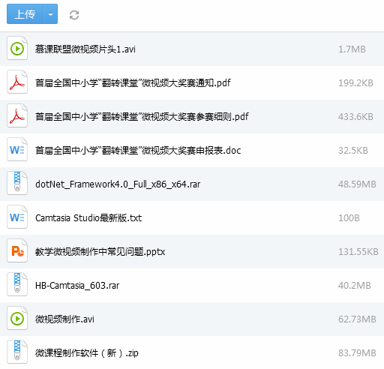
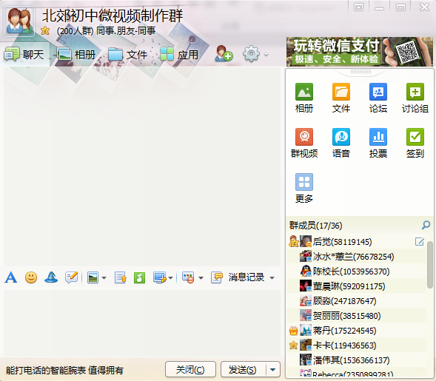

Slide 19

1.3.1 微视频制作的要点
一要精雕细琢脚本
二要规范呈现字体
三要亲切生动讲解
四要启发后续反思
五要创意定制视频

Slide 20


1.3.2 微视频制作的类型
1.现有教学资源的搜索整合
2.利用PPT为主体制作微视频
3.利用WORD为主体制作微视频
4.录制实验及开发仿真实验视频
5.另类微课程开发：教育游戏
不同的学生
掌握同样的学习材料
需要的时间不一样

Slide 21
微视频获奖名单
序号 | 学科 | 课题 | 教师 | 奖项
1 | 英语 | sometimes等用法 | 缪 蓓 | 首届C20慕课联盟中小学教师 微视频大赛一等奖
2 | 化学 | 从微观看化学方程式的配平 | 王汉卿 | 首届常州市六科微视频展评一等奖
3 | 地理 | 初识经纬网 | 胡祝娟 | 首届常州市六科微视频展评一等奖
4 | 数学 | 数值转换机 | 贝 赟 | 首届常州市六科微视频展评二等奖
5 | 生物 | 人体的第三道防线 | 吴晓波 | 首届常州市六科微视频展评二等奖
6 | 数学 | 随机事件 | 王 英 | 首届常州市六科微视频展评三等奖
7 | 物理 | 动态电路 | 姜 皎 | 首届常州市六科微视频展评三等奖
8 | 物理 | 运动的相对性 | 马义永 | 首届常州市六科微视频展评三等奖
9 | 生物 | 科学探究的一般过程 | 邰玉韦 | 首届常州市六科微视频展评三等奖

Slide 22
1.3.3 微视频产生的效能
1.
变固化为开放，驱动自主
2.
变抽象为具体，强化感知
3.
变整体为部分，查漏补缺
4.
变陌生为熟悉，巩固提高

Slide 23
1.3.4 微视频引发的思考
1
微视频如何恰如其分地被使用？
2
微视频如何以能力为主线定制？
3
如何架构多元结合的微视频库？
4
如何审视微视频，建构微课程？

Slide 24
理念
知识本位
↓
综合素质本位
1.改变教师教研队伍建设
创新
1.学科专业研修团队
2.信息技术研发团队
技术
凝聚理解性共同体
效能
☆教师从专家指引走向专业自治。
☆教师从自我中心走向学生中心；
☆教师从孤军奋战走向团队合作；

Slide 25
理念
讲授知识为中心
↓
自主合作探究
2.改变课堂教学
改变
技术
理解性教学要素
理解性云课堂
理解性云平台
创新
1.归纳内化三环节九要点
2.践行探索翻转课堂
（理解性云课堂）
3.搭建数字化学习资源平台

Slide 26






理解性教学要素
评估先于教学
课前
找准“先行组织者”
精心设计理解单（学习单）指导学生学会建构认知地图
强调感情先行，情智相长
三环节九要点
课中
以理解为核心的讲解
设计各种参与性任务
采用小组合作学习方式，扩大学生课堂参与面
“问题跟踪”策略
课后
“问题跟踪卷”策略

Slide 27
理解性云课堂
翻转课堂
学习的内容：原本课堂上讲授的基础内容
内容的呈现：PPT，交互课件，微视频
课前学习的检测:在线检测，前测卷评估
课前学习过程的监测
实施平台：“魔灯”(moodle)系统、理解性云平台

Slide 28
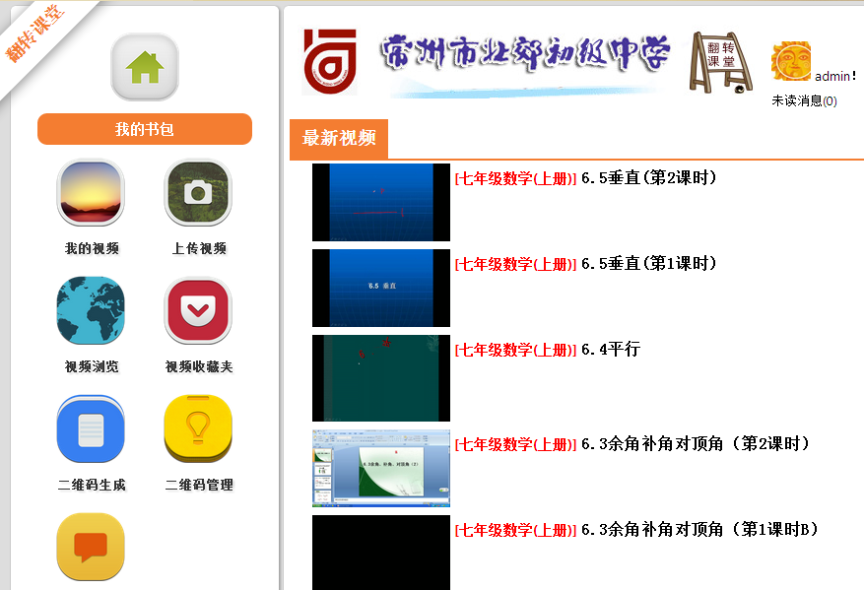
理解性云平台

Slide 29
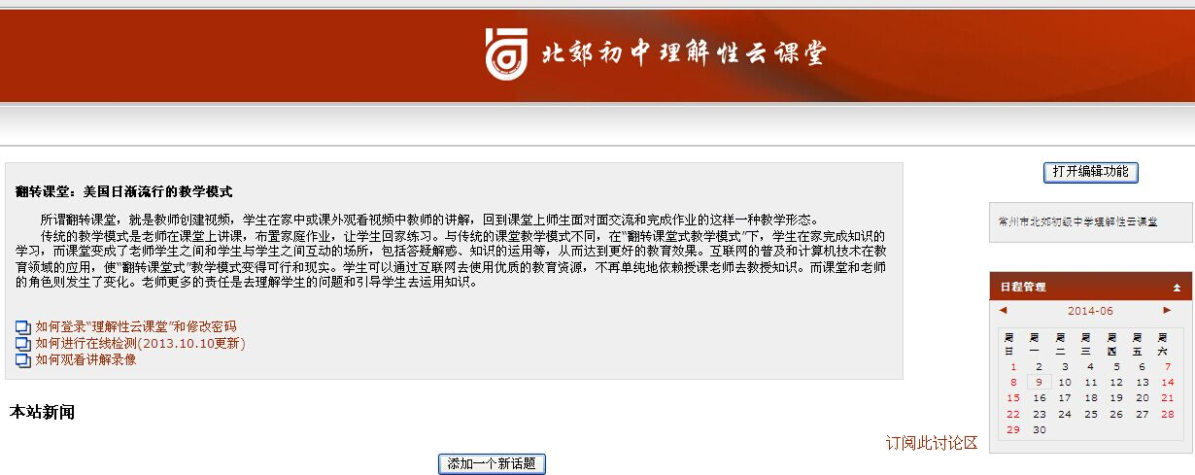
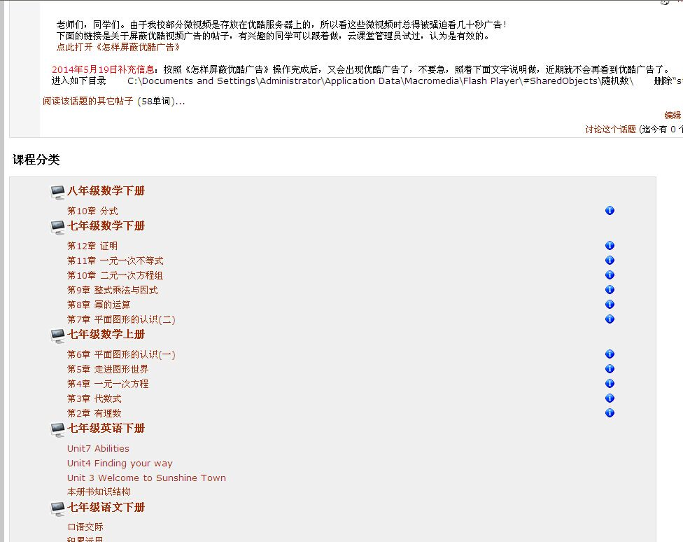

Slide 30
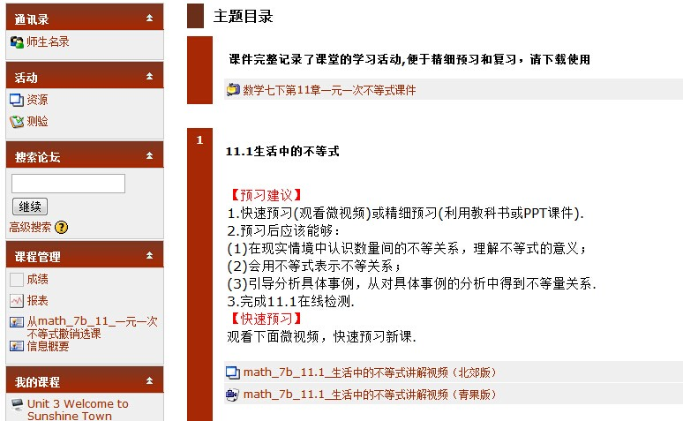
理解性云平台

Slide 31
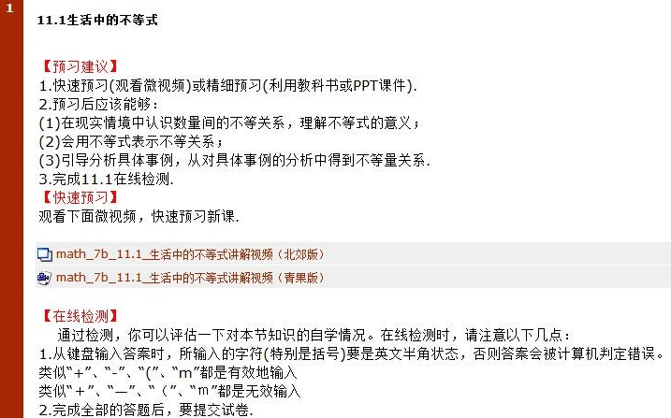
理解性云平台

Slide 32
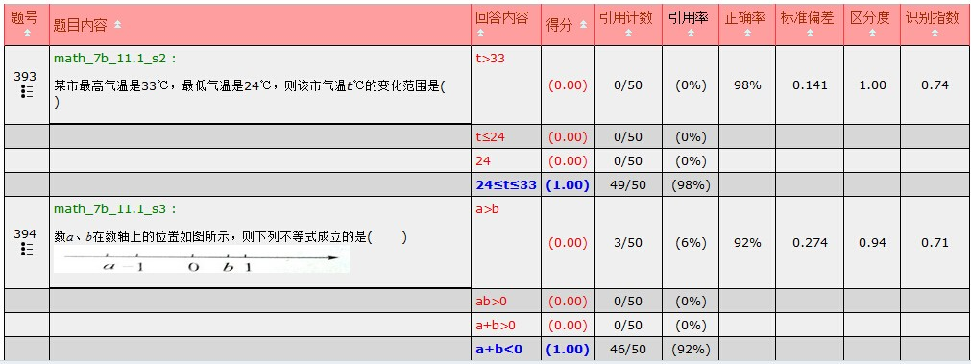
理解性云平台

Slide 33
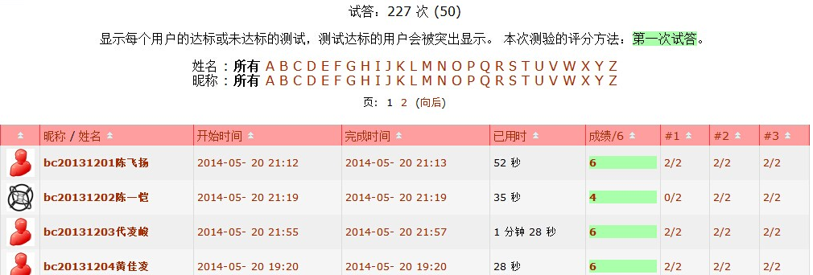
理解性云平台

Slide 34
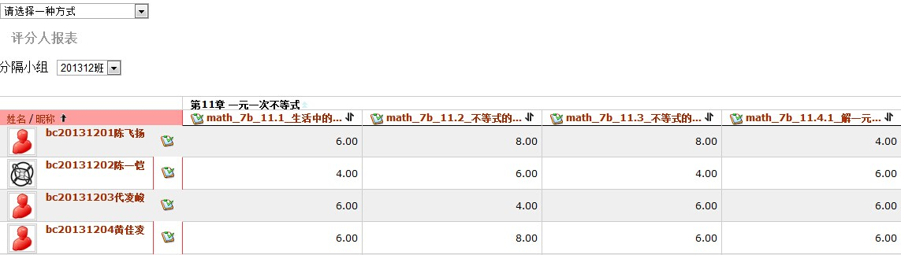
理解性云平台

Slide 35
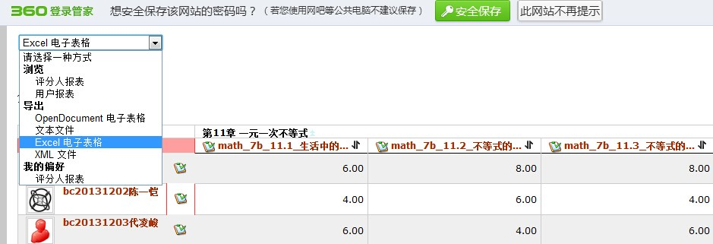
理解性云平台

Slide 36
理念
讲授知识为中心
↓
自主合作探究
2.改变课堂教学
技术
理解性教学要素
理解性云课堂
理解性云平台
创新
1.归纳内化三环节九要点
2.践行探索翻转课堂
（理解性云课堂）
3.搭建数字化学习资源平台
效能
☆优化学习模式，发展探究能力；
☆优化表现方式，变化学习方式；
☆优化实施流程，增强学习能力；
☆优化师生互动，发展和谐关系。

Slide 37
理念
计划执行
↓
理解架构
3.改变课程实施
改变
技术
“双基三维”
准确定向
范式生成
创新
1.从两读三题到心中三有；
2.从生成范式到嬗变实施。

Slide 38
教学的三种取向
基于教师个人经验的教学
  ——教师所能教给学生的只有自我对知识的理解。
基于教科书的教学
  ——教科书是教材的权威，是教学方案的心脏；没有教科书就没有学校，应该教什么？如何教？几乎完全取决于教科书。
基于课程标准的教学

Slide 39
3.1从“两读三题”到“心中三有”
●“两读”：读通“两纲”“两本”
两纲：教纲、考纲
两本：课本、教参
●“三题”：做考题、研考题、拟考题
●“三有”：心中有纲、心中有本、心中有题，
从而找出“纲”“本”“题”之间的关系
●“两读三题”是实现“三有”的直接体现
实践证明“两读三题”是提升教师专业素养有效途径

Slide 40
心中有“纲”你能站在教材之上看教材
心中有“本”你能站在教材之中教教材
心中有“题”你能站在教材之外用教材

Slide 41
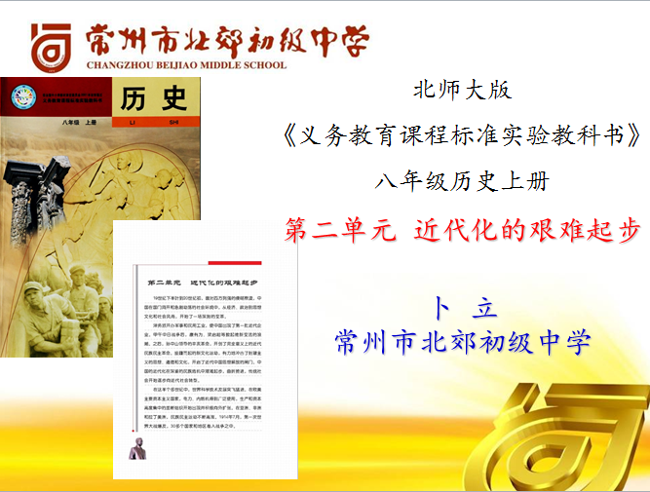

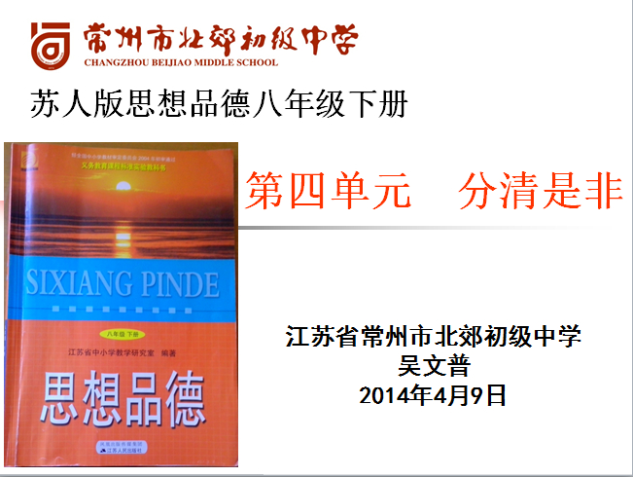

3.1从“两读三题”到“心中三有”
研读 课标◆教材◆考点

Slide 42
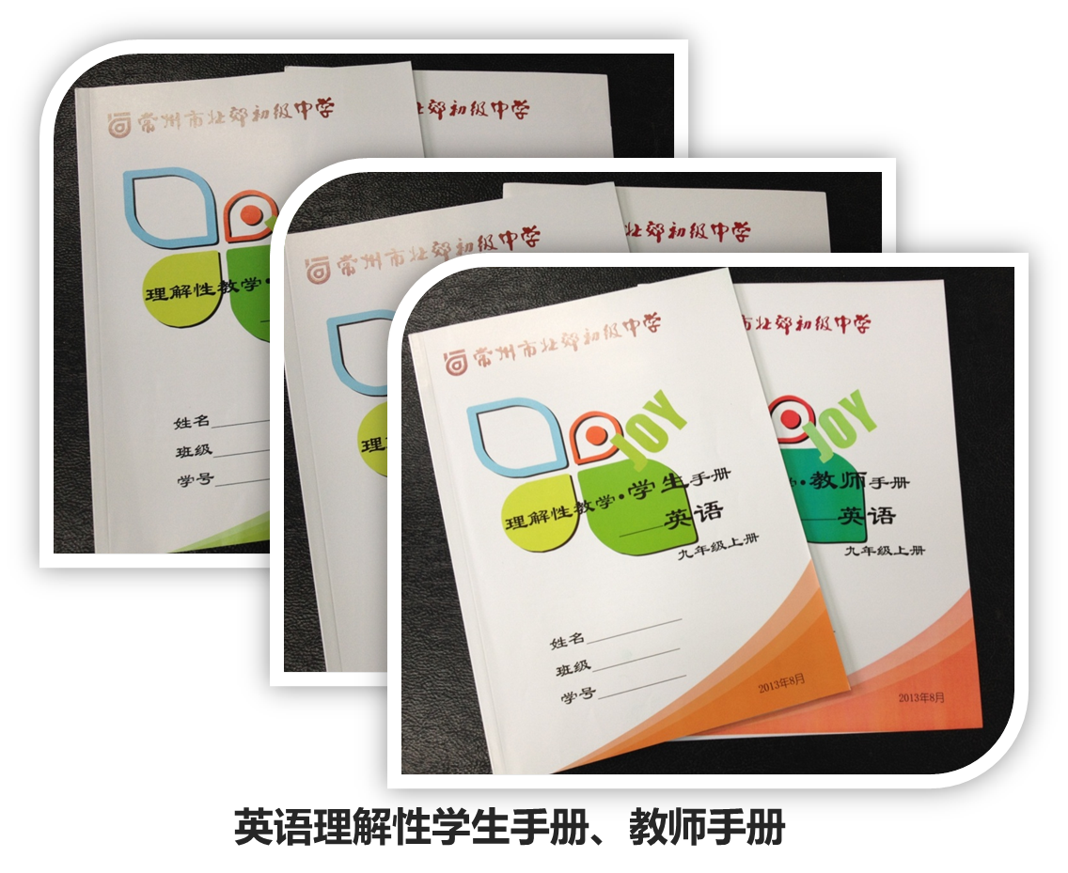
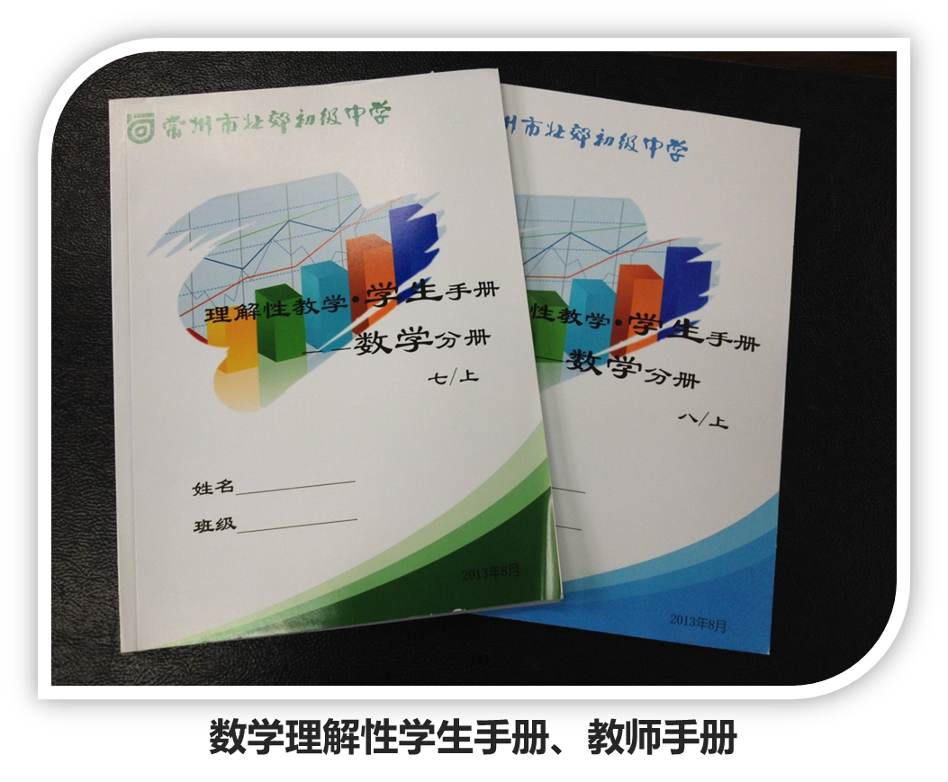
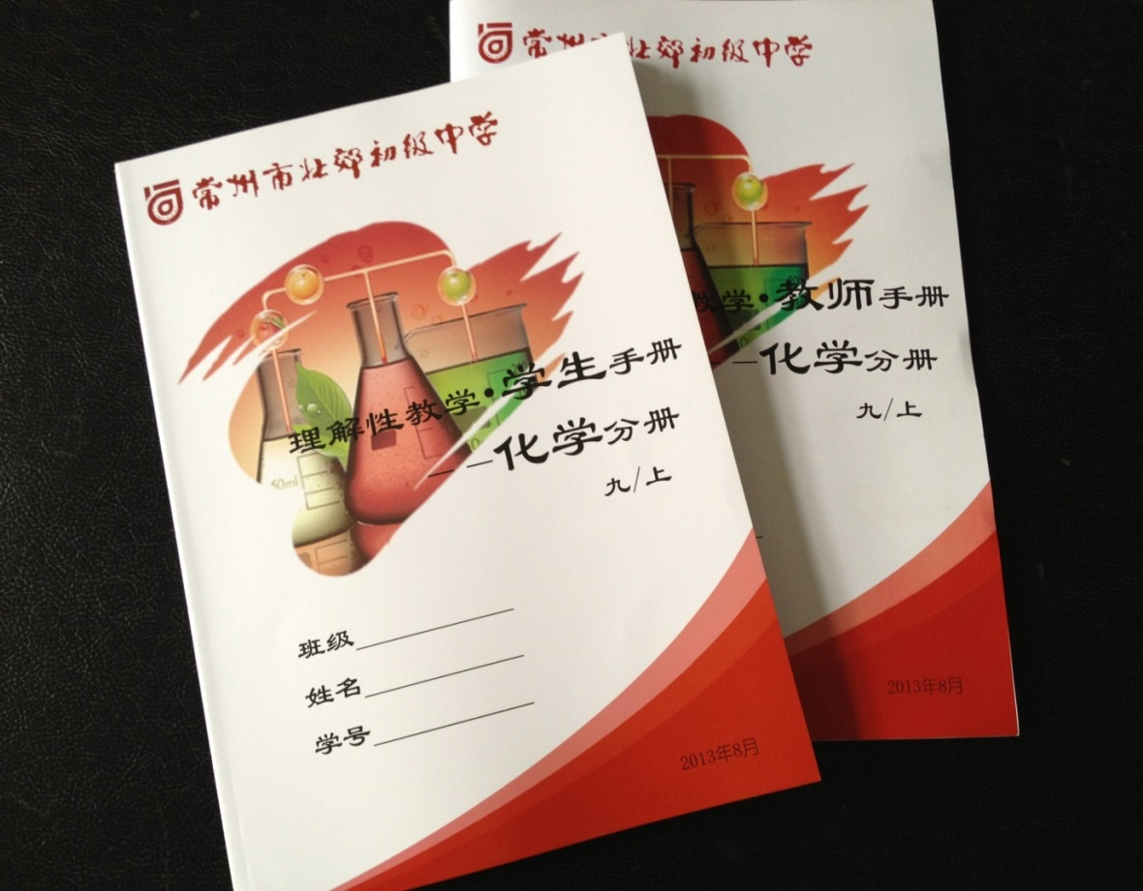
3.1从“两读三题”到“心中三有”
建设理解性学科资源库◆理解性教学手册
化学理解性学生手册、教师手册

Slide 43
3.1从“两读三题”到“心中三有”
做考题◆研考题◆拟考题
考点X ：
1.【知识结构】
2.【课标解读】
3.【考试说明】
4.【考题扫描】
5.【命题传真】
6.【复习指导】
7.【仿真模拟】

Slide 44
《理解性教学手册——各年级各学科分册》
第一、单元或者章节的“课标分析·教材分析·考题分析”；
第二、“本章知识结构”；
第三、“教学目标双向细目表”；
第四、“教学评价目标双向细目表”；
第五、单元检测；
第六、教学重点与难点的微视频制作的建议；
第七、 “章节学情分析及教学设计建议”
第八、理解单的制作（包括课前——评估先于教学、找准先行组织者、精心设计理解单、学生预习要求、课堂教学目标；课中——强调感情先行，情智相长；以理解为核心的讲解；设计各种参与性任务；采用小组合作学习形式，扩大学生参与面等；课堂检测；课后——课后作业（基础题、拓展题、巩固题三类）；问题跟踪策略；
第九、 “问题单”（相当于课后得失记录。每节或课时后的教学问题，学情问题，习题反馈问题等课后教师自我记载。经验=成长十反思。）；
九个方面的内容最后变成两本或者三本手册，
即教师手册、学生手册
“每章”
“每节”

Slide 45
《理解性教学手册——各年级各学科分册》
第一、单元或者章节的“课标分析·教材分析·考题分析”；
第二、“本章知识结构”；
第三、“教学目标双向细目表”；
第四、“教学评价目标双向细目表”；
第六、教学重点与难点的微视频制作的建议；
第七、 “章节学情分析及教学设计建议”；
第九、“问题单”（相当于课后得失记录。每节或课时后的教学问题，学情问题，习题反馈问题等课后教师自我记载。经验=成长十反思。）；
第八、理解单的制作（包括课前——评估先于教学、找准先行组织者、精心设计理解单、学生预习要求、课堂教学目标；课中——强调感情先行，情智相长；以理解为核心的讲解；设计各种参与性任务；采用小组合作学习形式，扩大学生参与面等；课堂检测；课后——课后作业（基础题、拓展题、巩固题三类）；问题跟踪策略；
（理解单与学生自制本章知识·理解脑图；课后作业）
第五、单元检测。
《教师手册》
《学生手册》
国家课程校本化实施
《理解手册》2013学年第一版、2014学年第二版、
2015学年第三版教师手册、2015学年第三版学生手册

Slide 46

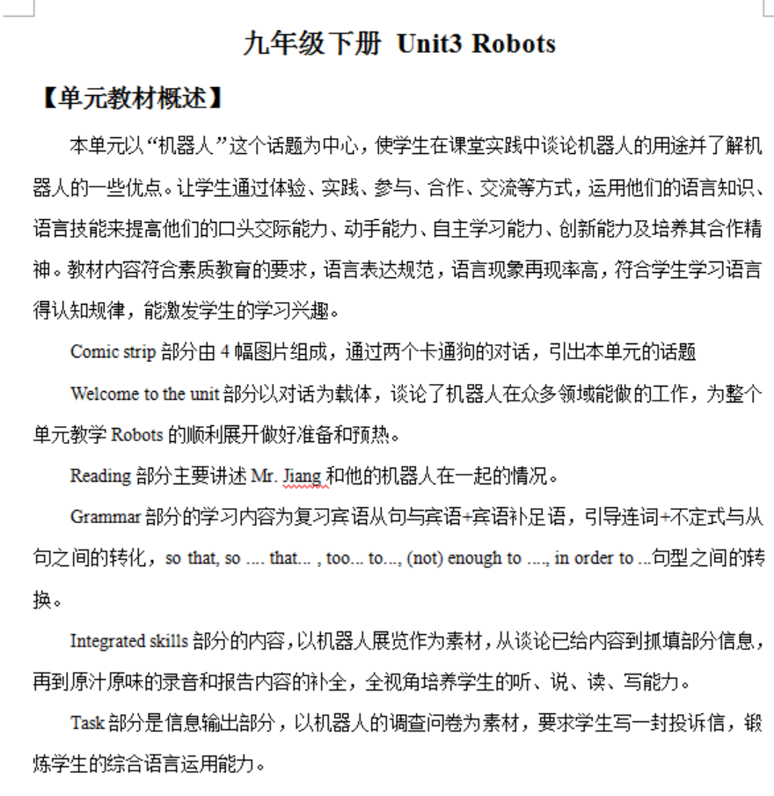
《教师手册》第三版修订设想
（1）理出课标中要求掌握的内容是如何体现在本单元的内容中的
（2）每课时的具体内容与提供的学习材料

Slide 47
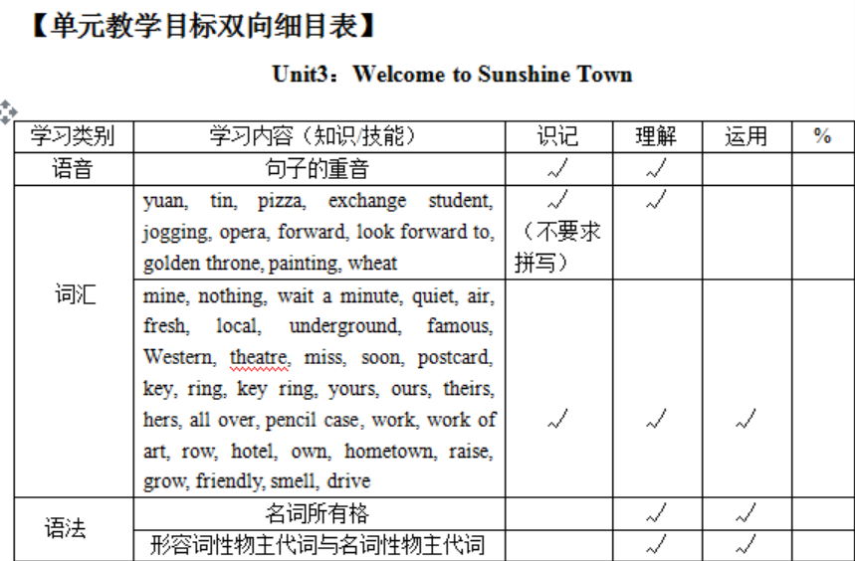
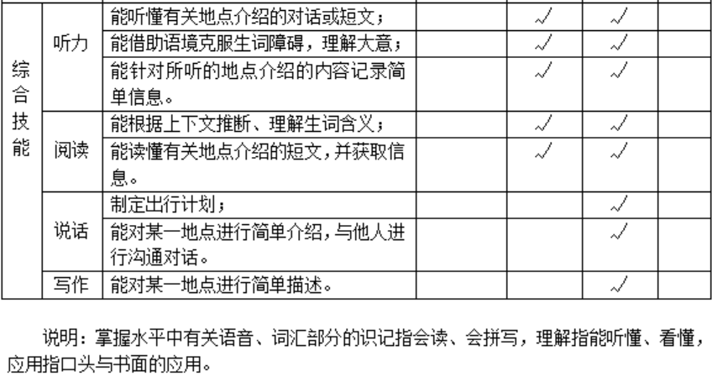
《教师手册》第三版修订设想
列出《课程标准》中本单元或本课时要求的教学目标——列出教学内容要点——列出考查的能力层次

Slide 48
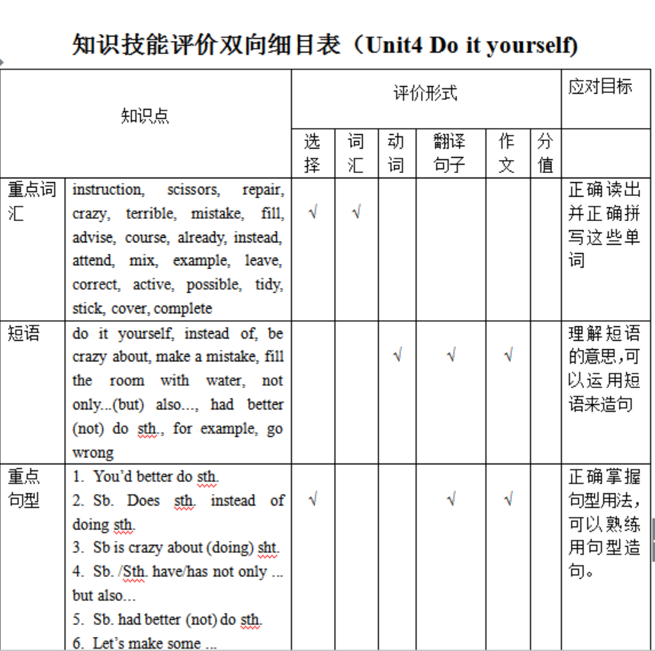
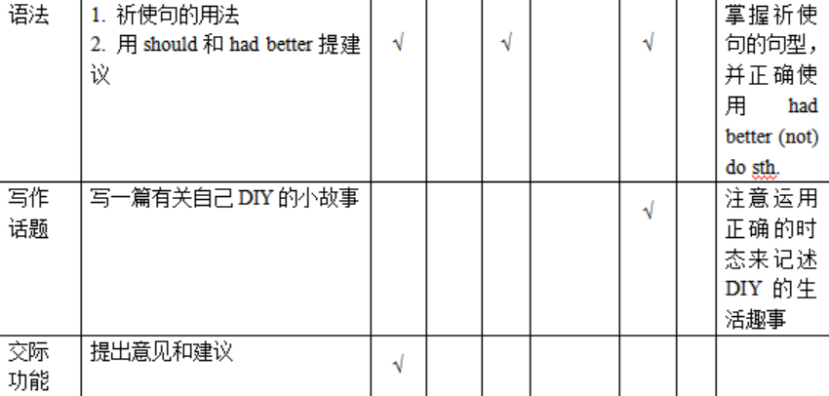
《教师手册》第三版修订设想
使教学工作避免盲目性而具有针对性，使教师明确本单元知识点的考查形式和应对目标

Slide 49
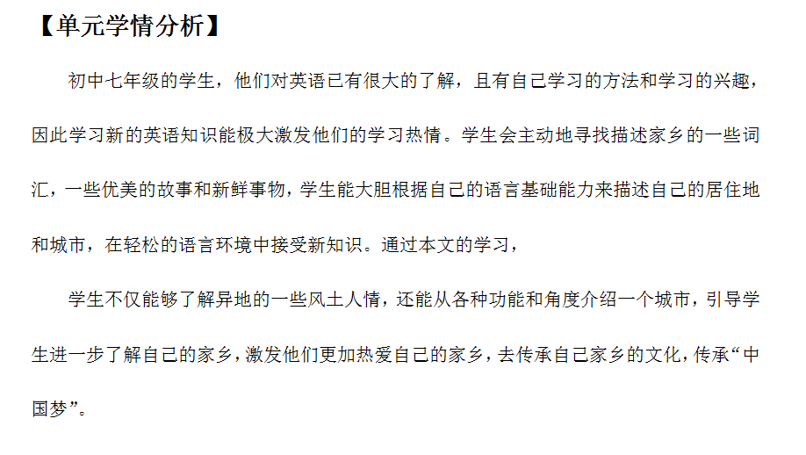
《教师手册》第三版修订设想
学生具备了哪些知识能力、学生的整体状况如何，如何调动学生的学习兴趣和积极性

Slide 50
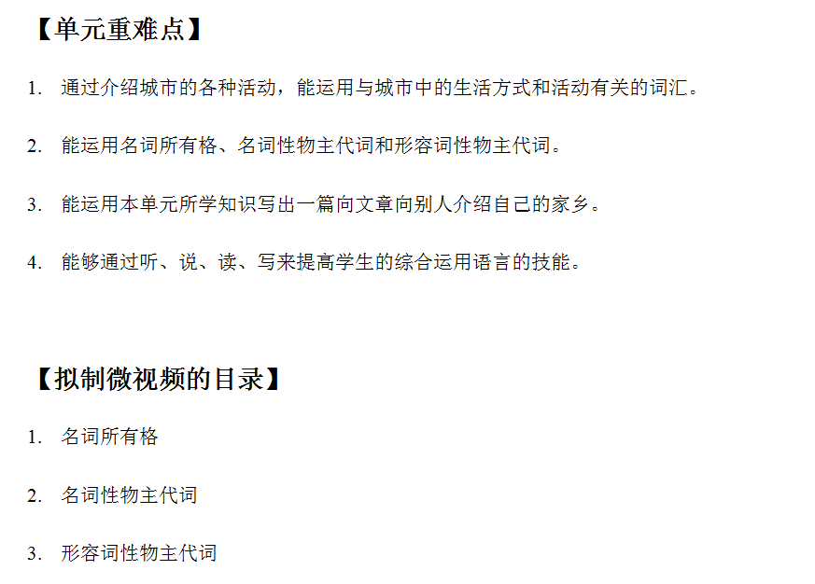
《教师手册》第三版修订设想
突出每课时重点、难点，
并提供相应的微视频作为解决策略。

Slide 51
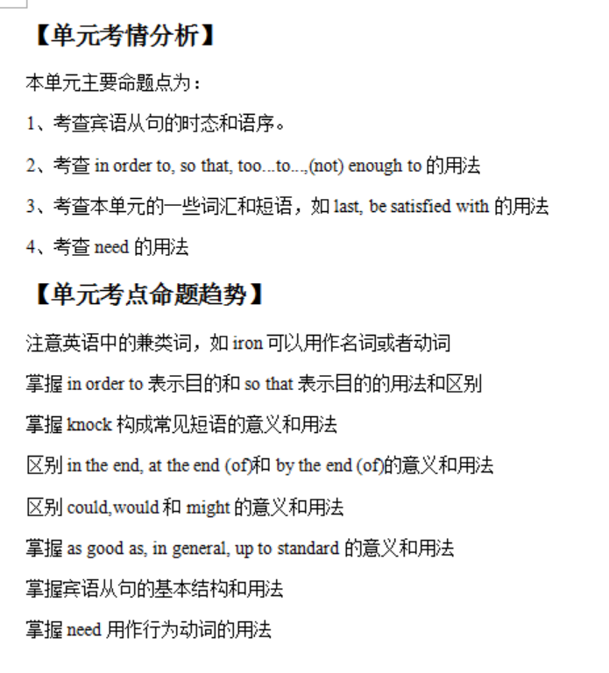
《教师手册》第三次修订设想
贯穿中考信息，细致地进行考点考情分析，帮助教师了解中考新动向。

Slide 52
3.2从“生成范式”到“嬗变实施”
课前
微视频学习
前测理解单
以理解为核心的基本认知建构
以理解为核心的元认知培养
以理解为核心的吸收内化
课中
问题呈现
典例
纠错
教师点拨
变式训练
拓展探究
教师点拨
当堂作业
交流反馈
教师点拨
课后
个别辅导
学习微视频

Slide 53
云课堂，不是单纯的靠技术支撑的课堂，而是建立在对课标、教材、考点的深入理解之上，以适合的技术提高教学有效性的课堂；
不是狭义的45分钟课堂教学，而是一个课前课中课后的闭合式循环教学；
不是教师展示的课堂，是帮助学生在“深度学习策略”下进行“高品质学习”，让学生逐渐成为学习的主角的课堂。

Slide 54

3.2从“生成范式”到“嬗变实施”
理解性云课堂范式
课前
微视频学习
完成前测理解单

Slide 55





3.2从“生成范式”到“嬗变实施”
课中
以理解为核心的
基本认知建构
以理解为核心的
元认知培养
以理解为核心的
吸收内化
自主学习中
的问题呈现
教师点拨
当堂作业
总结提升
典型问题
纠错
变式训练
拓展探究
教师点拨
交流反馈

Slide 56
3.2从“生成范式”到“嬗变实施”
理解性云课堂范式
课后
个别辅导
学习微视频

Slide 57
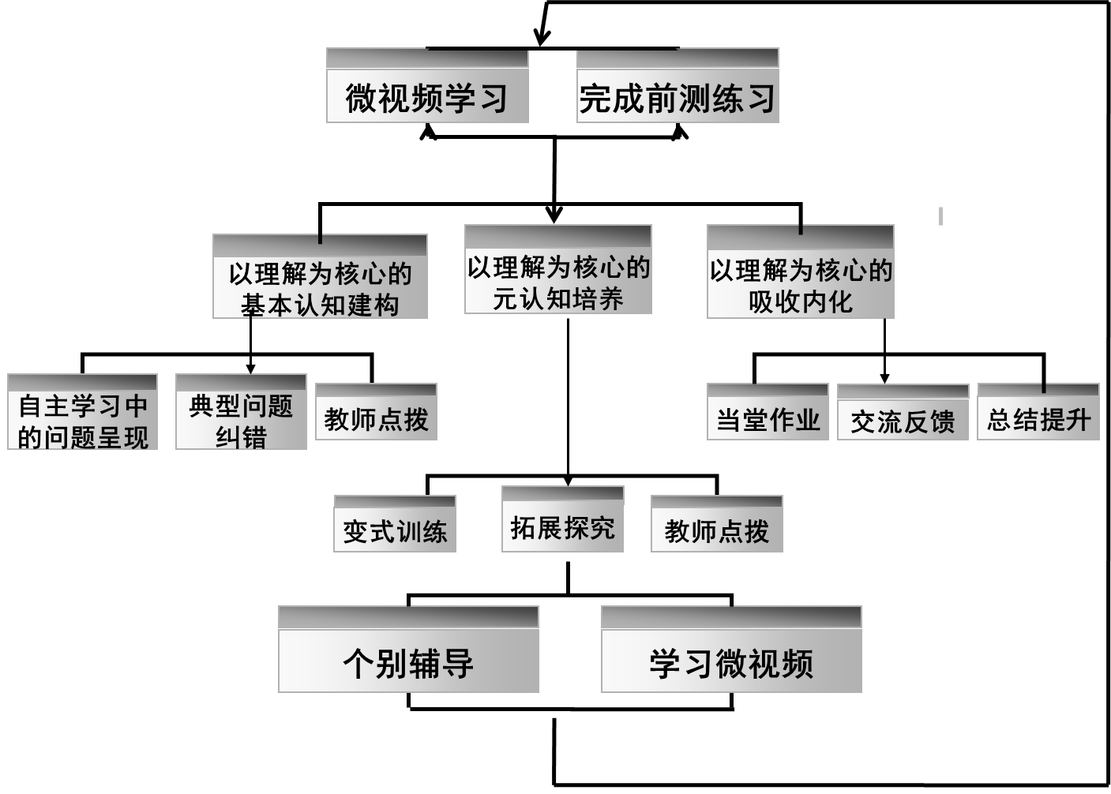
3.2从“生成范式”到“嬗变实施”

Slide 58

4.2从“生成范式”到“嬗变实施”
前测理解单
1.学习目标的呈现
2.课本中重要知识点的归纳
3.书写解答的规范示范
4.前测练习题设计有梯度
（基础、运用、拓展）
5.学生记录“我的疑惑”

Slide 59

3.2从“生成范式”到“嬗变实施”
进阶、反馈理解单
一、按照由易到难，逐层推进的原则设计进阶练习。练习题要求少而精，内容要有较强的针对性和实效性。题目的选择与设计，依托于“两读三题”的研读。
二、进阶练习在学生独立完成基础上小组互批、对于学生普遍存在的问题展开小组讨论、学生讲解和教师集中讲解等方式解决。
三、练习后教师要注重引导学生对常用结论、基本图形、基本思想、基本解题方法的归纳和指引。

Slide 60
理念
计划执行
↓
理解架构
3.改变课程实施
技术
“双基三维”
准确定向
范式生成
创新
1.从两读三题到心中三有；
2.从生成范式到嬗变实施。
效能
☆理清知识点，构建知识图谱；
☆倾情教研“课上”“课下”；
☆架构课程，学科技术共建设。

Slide 61

不是在线视频的代名词
不是在线课程
理解性云课堂
不是什么
不是视频取代教师
不是学生无序学习
不是学生孤立学习
不是师生不进行交流互动

Slide 62
改变学生的学习方式
改善学习的主动性
转变教师教学理念
理解性云课堂
是什么
扩大教学的参与度
增加师生、生生交流度
改良学生的作业完成情况
增强学生学习力

Slide 63
云，是一种高度，是行走在课标·教材·考点之上的从容
云，是一种理想，是基于理解的师生和谐共生的一种境界
云，是一种践行，是基于课程标准国家课程的校本化实施

Slide 64
访谈教师
教 师 | 知识传授者 课堂管理者 | 学习指导者 促进者
学 生 | 被动接受者 | 主动研究者
教学形式 | 课堂讲解+课后作业 | 课前学习+课堂研究
课堂内容 | 知识讲解传授 | 问题研究
技术应用 | 内容展示 | 自主学习、交流反思 协作讨论工具
评价方式 | 传统纸质测试 | 多角度、多方式

Slide 65
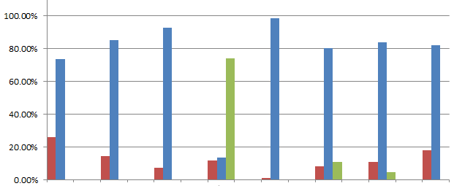
访谈学生
15分钟
合适
合适
微视频
喜欢
合适
合适
非常好
PPT课件
20分钟
较合适
偏难
偏少
偏快
非常好
交互课件
不喜欢
偏多
偏慢
课前观看
教学微视
频所花时
间
课前学习
内容
课前学习
阶段的学
习内容难
度
课前学习
阶段你最
喜欢哪类
学习资源
是否喜欢
“在线检
测”
课前学习
资源(文档
、视频等)
是否足够
老师上课
的节奏
学习效果

Slide 66
LINK 1
LINK 1
设置TED课程
制作微视频
LINK 1
搭建数字化平台
改变
创建学科资源库
LINK 1
LINK 1
践行翻转课堂
制作数字故事
LINK 1

Slide 67
“在基础教育领域，我们的慕课与西方并不完全相同，我们的慕课课程是有体系的，是建立在学校教育的逻辑性、系统性上的，它呈现出的不是零散的知识片段而是有逻辑层次的知识体系。”
——摘自《慕课：一场正在到来的教育变革》专访华东师大国际慕课研究中心主任陈玉琨

Slide 68
科研性
学科性
适用性
丰富性
科学性
教研组建设
学科
建设
案例
建设
资源库建设

Slide 69
“点赞”北郊初中
1. 根据课程标准与学科自身的逻辑构建知识图谱
（理清知识及相互关系）；
2. 根据目标与相关内容优化表现方式；
3. 根据教学目标设计进行进阶作业与单元测试；
4. 设计在线师生与生生互动的途径与方式。
——华东师大国际慕课研究中心主任陈玉琨教授

Slide 70


Slide 71

美好新未来永远值得改变！

